Slide 1
Дизайн-проект загородного дома
Выполнили:
Пермякова Диана
Ученицы 11 «А»

Slide 2
Техническое задание
Молодая семья
Парень- музыкант 22 года( любит в кругу друзей играть на гитаре)
Девушка- студентка, 18 лет( учится, занимается стрип пластикой, беременная, ждут мальчика)
Помещение 147,1 кв.м. В планировке помещения выделить место для звукозаписи. В спальне молодой пары сделать уголок для будующего ребенка.

Slide 3
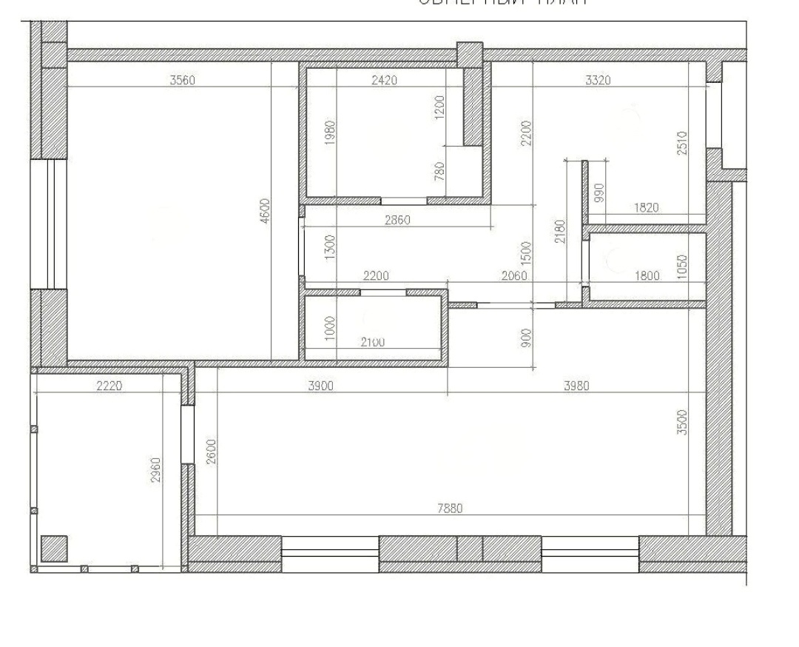
Обмерный план

Slide 4
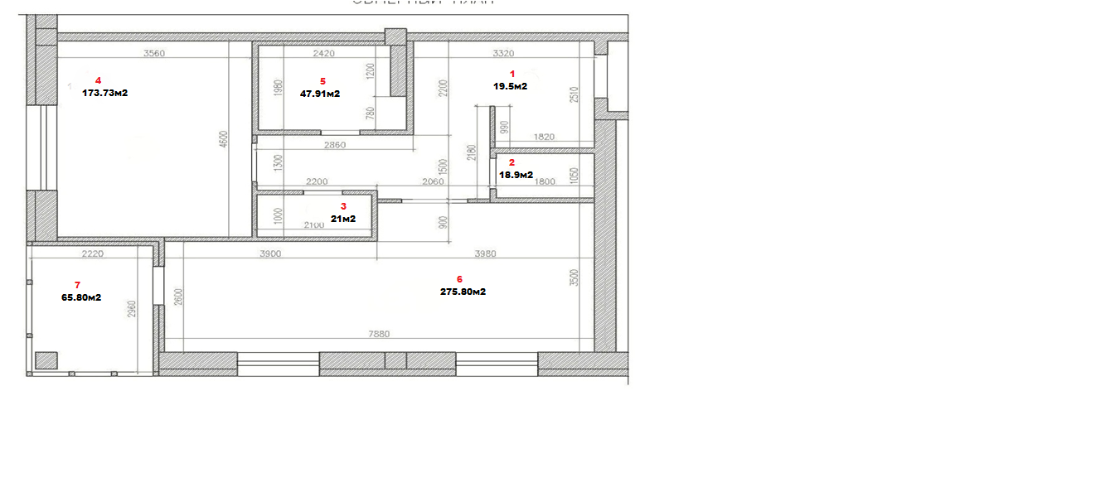
План планировки
№ | Обьект
1 | Коридор
2 | Ванна .туалет
3 | Гордеробная
4 | Детская
5 | Спольная
6 | Кухня .гостинная
7 | Балкон

Slide 5
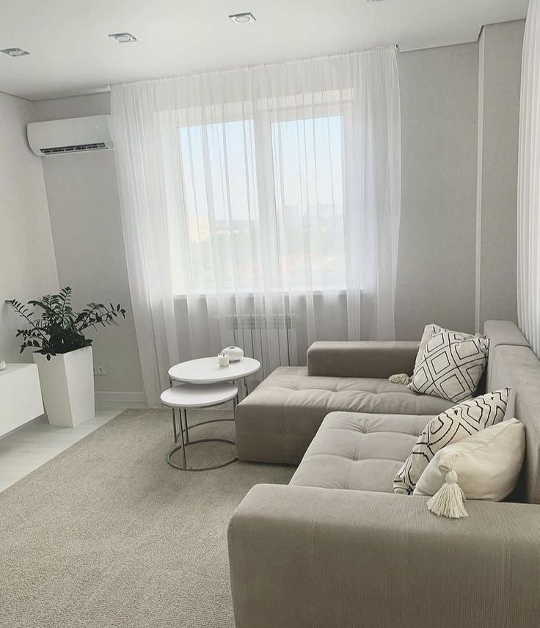
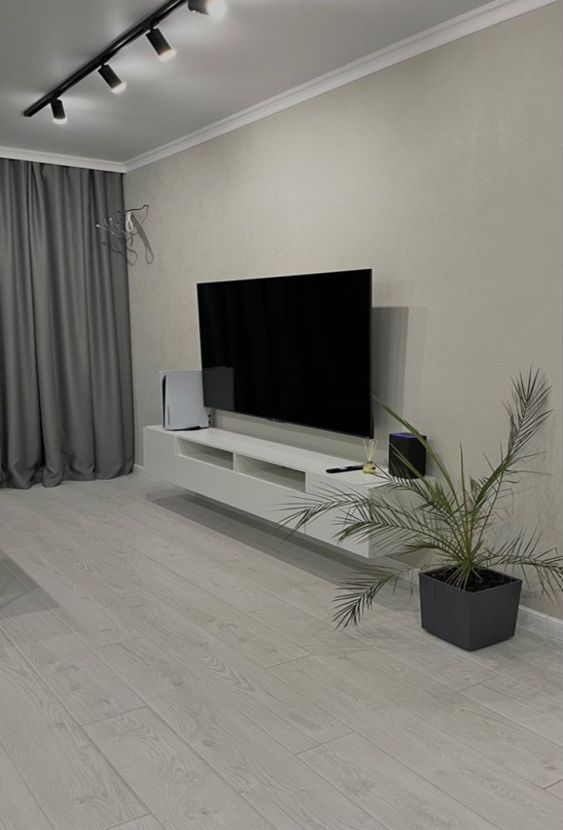
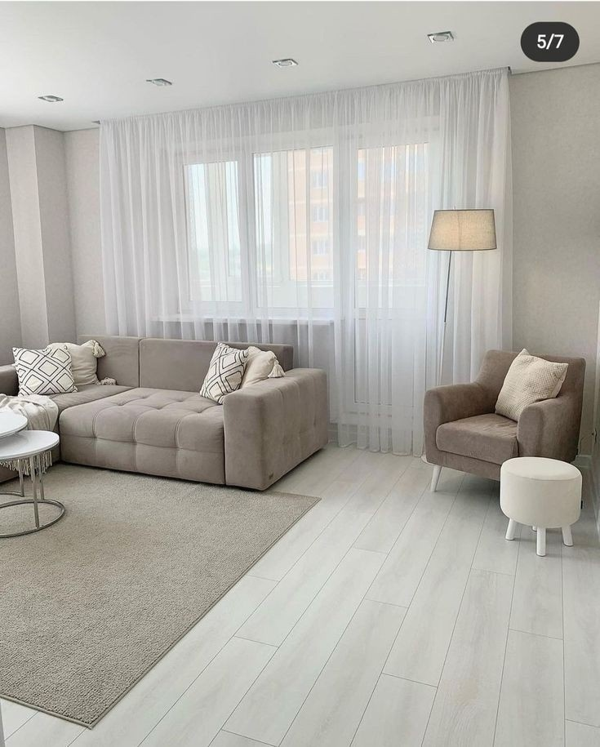
Гостиная

Slide 6
Гостиная
материалы | цена | итог
Линолеум | 730 р. за м2 | 2.190р.
Краска для стен и потолков (белая) | 805р. за 1 литор . | 1.500р.
Угловой диван | 59.550р. | 59.550р.
Кресло | 13.500р. | 13.500р.
Телевизор | 35.000р. | 35.000р.
Журнальный столик | 5.965р. | 5.965р.
Ковер | 2.862р. | 2.862р.
Люстра | 11.856р. | 11.856р.
 |  | Всего:132.423

Slide 7
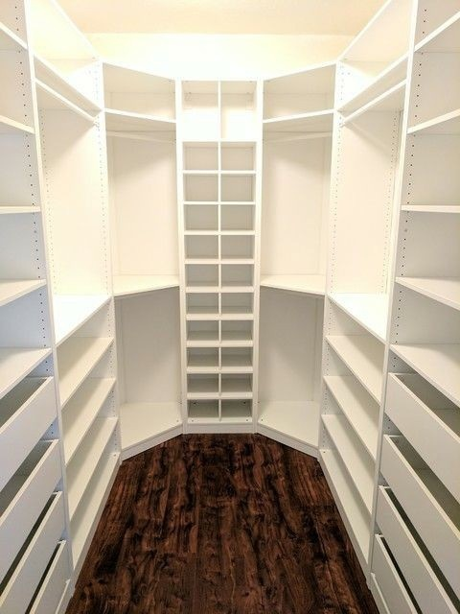
Гардеробная

Slide 8
Гардеробная
материал | цена | итог
Линолеум | 500р/м^2 | 14.500р
Гардеробная | 66.500р | 66.500р
Итог |  | 85.000

Slide 9
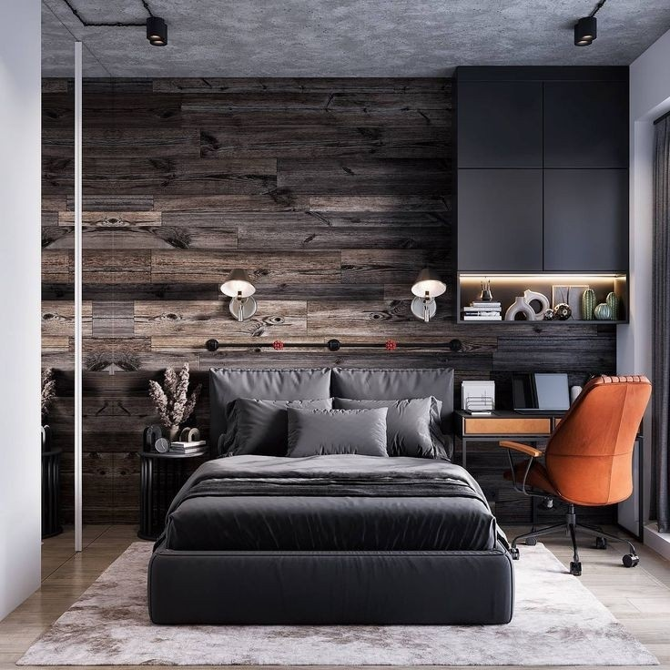
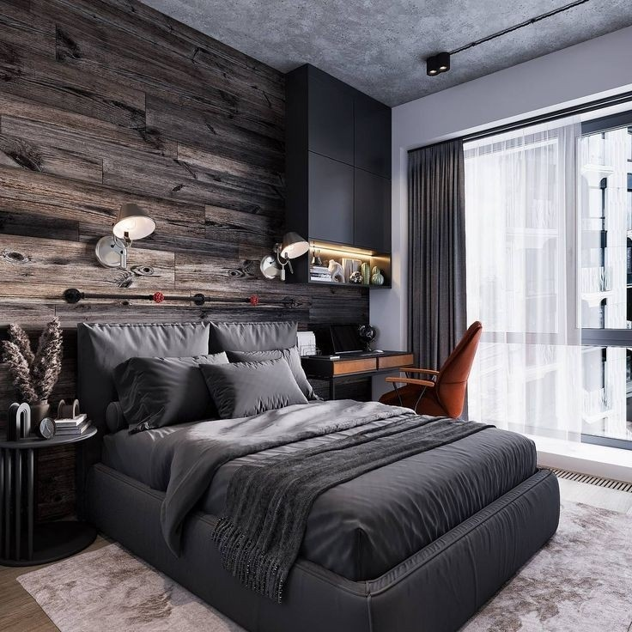
спальня

Slide 10
спальня
материалы | цена | итог
Шкаф-купе | 3.5296р | 35.296р
ваза | 1шт-600р | 3шт-1800р
Кровать | 10999р | 10999р
Постельное бельё | 2860р | 2860р
Ковер | 6835р | 6835р
Линолеум | 550р/м^2 | 18700р
Покраска стен | 1 кг-199р | 5кг-995р
Тумбочки | 1шт-5380р | 2шт-10760р
Торшер | 1шт-1600р | 2шт-3200р
Шторы | 2666р | 2666р
Полочки | 1687р | 1687р
Матрас | 25077р | 25077р
 |  | Всего: 119875р

Slide 11
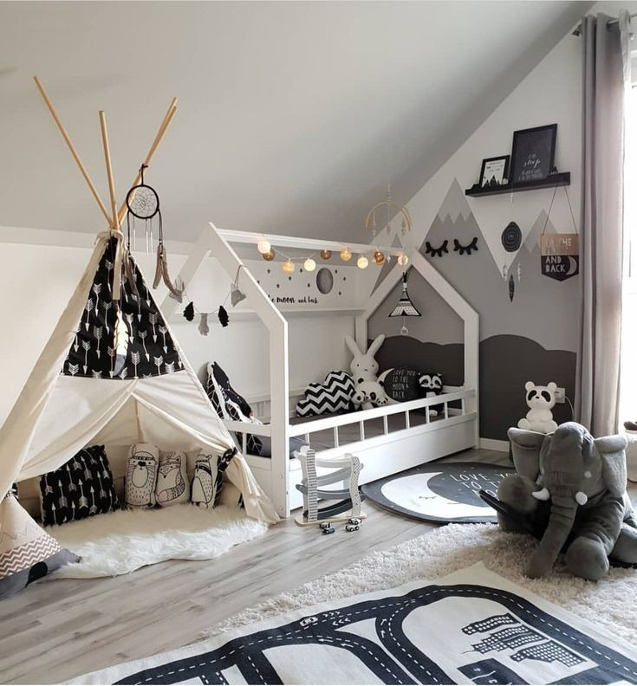
детская

Slide 12
материал | цена | итог
Кровать | 7636р | 7636р
Кроватка | 5852р | 5852р
Ковер | 1200р | 1200р
Игрушки | 35000р | 35000р
Тумбочка | 1620р | 1620р
Люстра | 1600р | 1600р
Комод | 2322р | 2322р
Стены | 1кг-199р | 3кг-597р
Линолеум | 550р/м^2 | 8800р
 |  | Всего:64627р

Slide 13
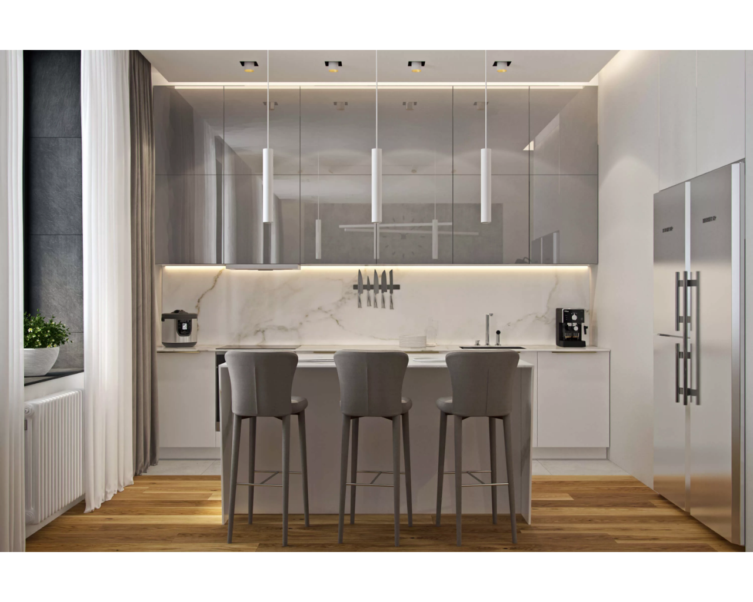
Кухня

Slide 14
Кухня
материал | цена | Итог
Кухонный гарнитур | 13200р | 13200р
Стол | 12629р | 12629р
Стулья | 1шт-2625р | 3шт-7876р
Холодильник | 60999р | 60999р
Шторы | 1700р | 1700р
Цветок | 542р | 542р
Линолеум | 550р/м^2 | 9075р
 |  | Всего:64627р

Slide 15
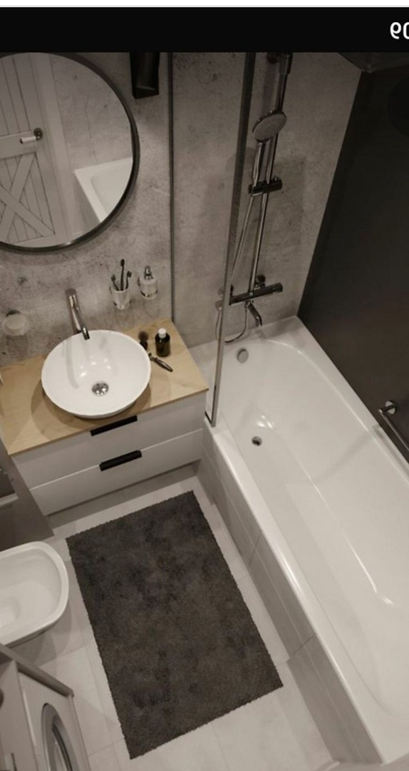
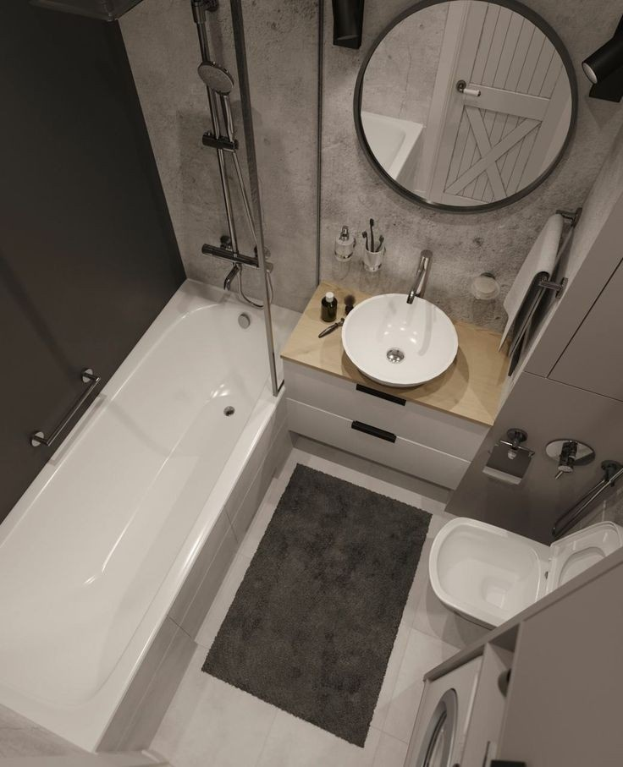
Ванная

Slide 16
Ванная
Материал | Цена | Итог
Унитаз | 13368р | 13368р
Ванна | 10345р | 10345р
Шторка | 1000р | 1000р
Зеркало | 10000р | 10000р
Стиральная машина | 25000р | 25000р
Плитка | 1277р/м^2 | 24391р
Смеситель | 4000р | 4000р
Раковина | 15730р | 15730р
 |  | Всего:103834р

Slide 17
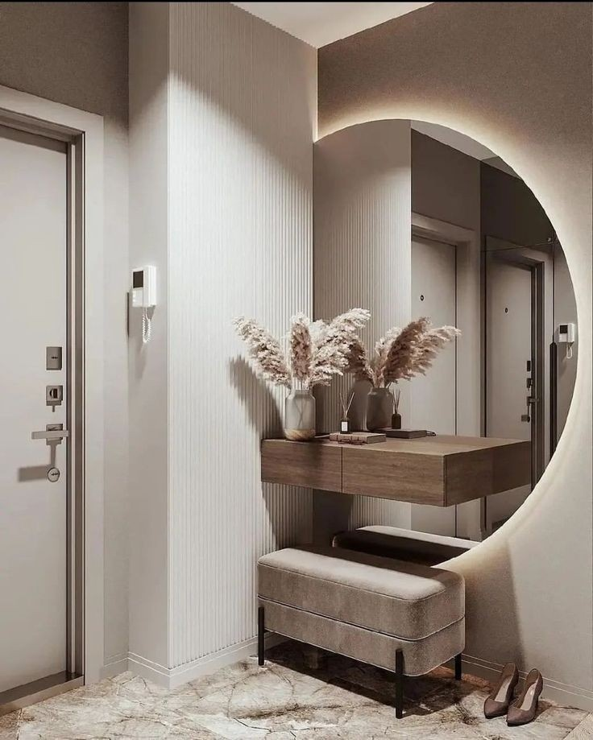
Коридор

Slide 18
Материал | цена | Итог
Шкаф | 34296р | 34296р
Зеркало | 37486р | 37486р
Ваза | 566р | 566р
Дверь | 1900р | 1900р
Полка | 321р | 321р
Тумбочка | 10760р | 10760р
Комод | 2500р | 2500р
Вешалки | 400р | 400р
Линолеум | 550р/м^2 | 12100р
Фото рамки | 712р | 712р
 |  | Всего:210041р

Slide 19
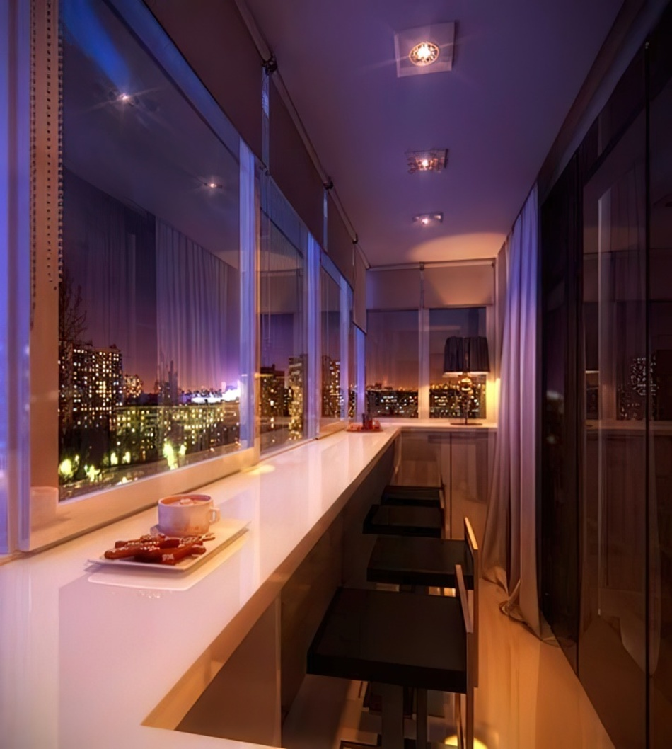
балкон

Slide 20
материал | цена | итог
Стол | 12.629р. | 12.629р.
Кресло | 5.614р. | 5.614р.
Гирлянда | 624р. | 624р.
Коврик | 834р. | 834р.
 |  | Всего:1.476.243

Slide 21
итоги
комната | Стоимость ремонта
Гостиная | 132.423р
Спальня | 119.875р
Детская | 64.627р
Ванная | 103.834р
Коридор | 210.041р
Кухня | 64.627р
Лоджия | 19.081р
Балкон | 1.476.243р
Гордеробная | 81.000р
Итог | 796.984.243р

